Slide 1
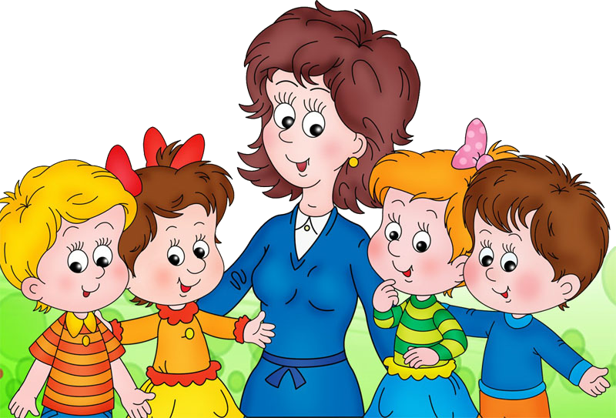
Роль воспитателя в жизни ребенка

Slide 2

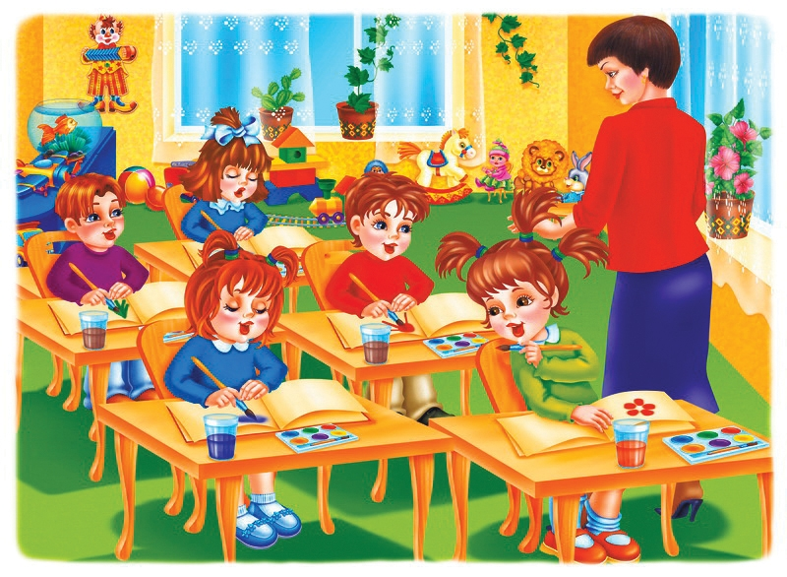
Воспитатель- это -человек, осуществляющий воспитание;
Воспитание - комплекс технологий, направленных на целенаправленное формирование личности ребенка (воспитание или изменение личности перевоспитание).

Slide 3


Slide 4

Требования к умениям воспитателя:
Основные:
Средне-специальное, высшее образование
Постоянное повышение квалификации
Регулярное самообразование
Знание основных требований к воспитательно-образовательной работе
Знание особенностей развития детей разных возрастных групп
Использование разнообразного методического материала.
Дополнительные:
Разработка авторских программ
Поиск новых интересных материалов
Использование информационных технологий
Знание компьютерной техники

Slide 5

Важность опытных профессионалов в области воспитания
Воспитатель- всеобщая и необходимая категория общественной жизни. Чтобы сохраняться и развиваться, общество должно производить и производить духовные и материальные ценности, а для этого необходимо чтобы новые поколения, приходящие на смену, усваивая и используя опыт предшествующих, обогащали и совершенствовали его, вносили свой вклад в развитие материальной и духовной культуры. Связь и преемственность между старшими и младшими поколениями обеспечиваются. Ему пренадлежит ведущая роль и в индивидуальном нравственном, умственном и физическом развитии человека.

Slide 6

Личностные, профессиональные, индивидуальные качества современного воспитателя
Аккуратность;
Активность;
Амбициозность;
Вежливость;
Внимание к деталям;
Высокая работоспособность;
Гибкость мышления;
Дисциплинированность;
Инициативность;
Исполнительность;
коммуникабельность
Креативность;
Нацеленность на результат;
Ответственность;
Общительность;
Пунктуальность;
Самоконтроль;
Самокритичность;
Самостоятельность;
Справедливость;
Трудолюбие;
Уверенность в себе;
Честность;
Энергичность.

Slide 7

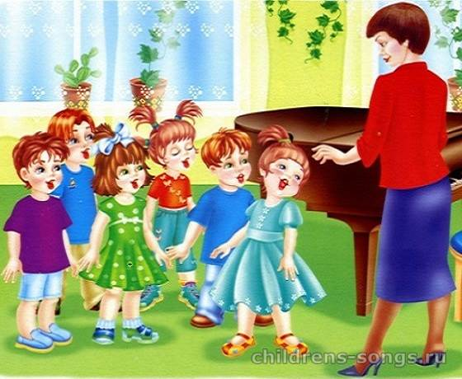
Воспитатель в современном мире
Необходимая профессия, которая является базой формирования личности ребенка. Именно воспитатель помогает закладывать основы в формирование способностей ребенка.

Slide 8


